Slide 1

Wstęp do Dockera

Slide 2
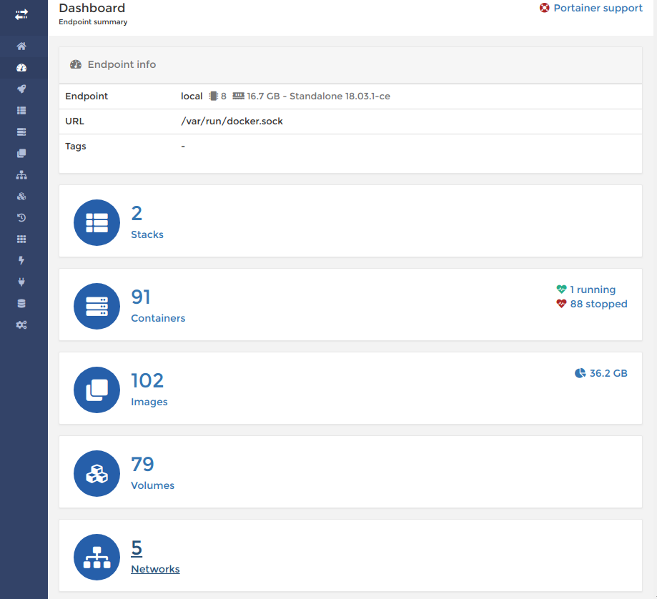
Portainer

Slide 3
Portainer
docker run -d -p 80:9000 -v /var/run/docker.sock:/var/run/docker.sock portainer/portainer:latest --no-auth

